Slide 1
명진가Z
현명한 명품 소비를 위한
이더리움 기반 럭셔리 거래 플랫폼
강동석 공윤환 임형준 정언용

Slide 2

개요
프로젝트 기획 배경
기술소개
주요 기능
기대효과
시연
Q&A

Slide 3




프로젝트 기획 배경
명품을 좋아하는 28세, 김싸피
“온라인으로 명품을 찾아보고 있어요.”
“마음에 든다면 중고 상품이라도 구매하고 싶어요”
“그런데 제가 산 명품이 진품이 확실할까요?”

Slide 4

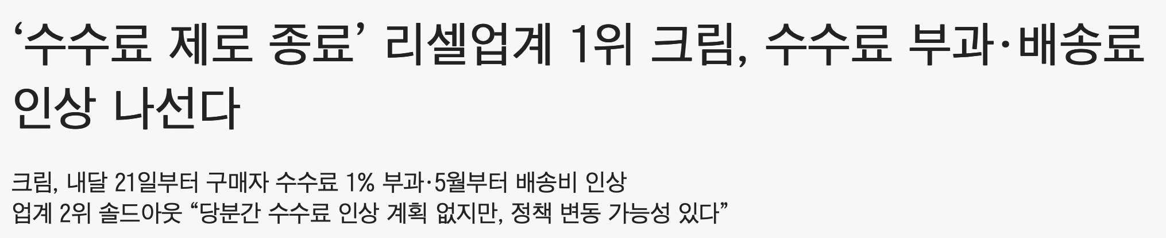
프로젝트 기획 배경
Notes:
최근 불거진 플랫폼 간의 명품의 진품 여부에 대한 공방이 있었습니다. 이번 공방을 통해 하나의 플랫폼이 승리를 거두었고
승리하자마자 수수료 부과, 배송료 인상을 진행했습니다. 이렇듯 중고 명품을 거래하는 데 있어 플랫폼에게 제공하는 수수료가 증가하고 있습니다.

Slide 5
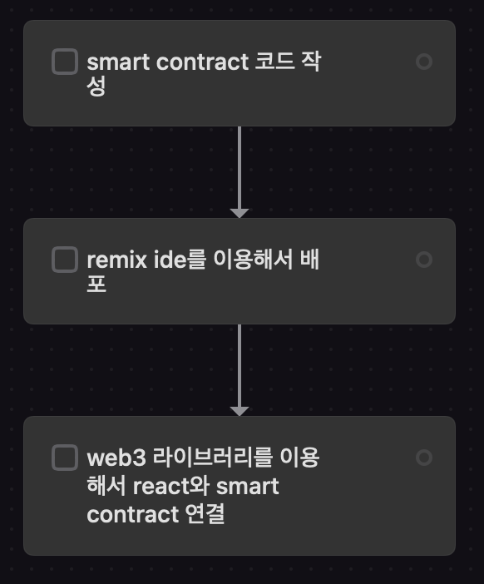
기술소개 - 흐름
smartContract - react 연결 흐름

Slide 6
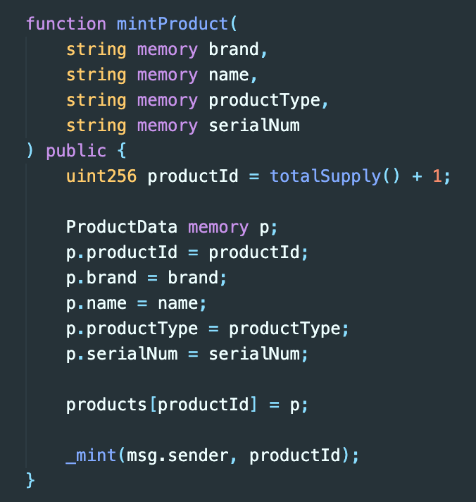
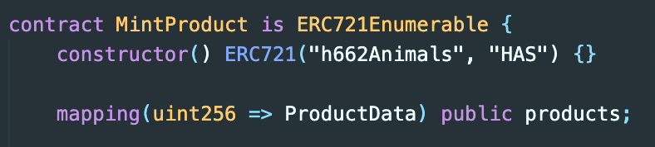
기술소개 - solidity 코드 작성
smartContract 코드 작성 - using solidity
contract = java의 class와 비슷한 개념

Slide 7
기술소개 - solidity 코드 작성
smartContract 코드 작성 - using solidity
MintProduct의 mintProduct()를 이용해서 minting
민팅(Minting) 이란 그림이나 영상 등 디지털 자산의 대체불가능토큰(NFT)을 생성하는 것을 일컫는 용어다
출처 : 연합인포맥스(http://news.einfomax.co.kr)

Slide 8
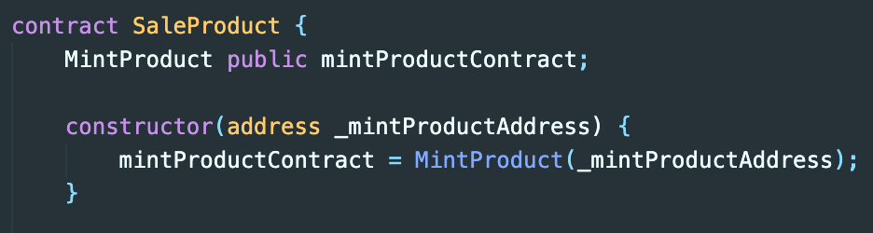
기술소개 - solidity 코드 작성
smartContract 코드 작성 - using solidity
NFT가 배포된 컨트렉트의 주소를 SaleProduct 넘겨준다

Slide 9
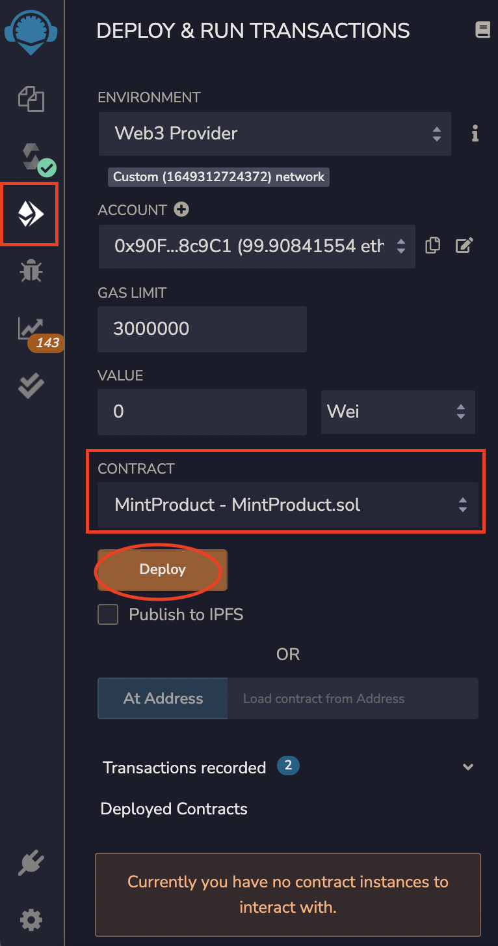
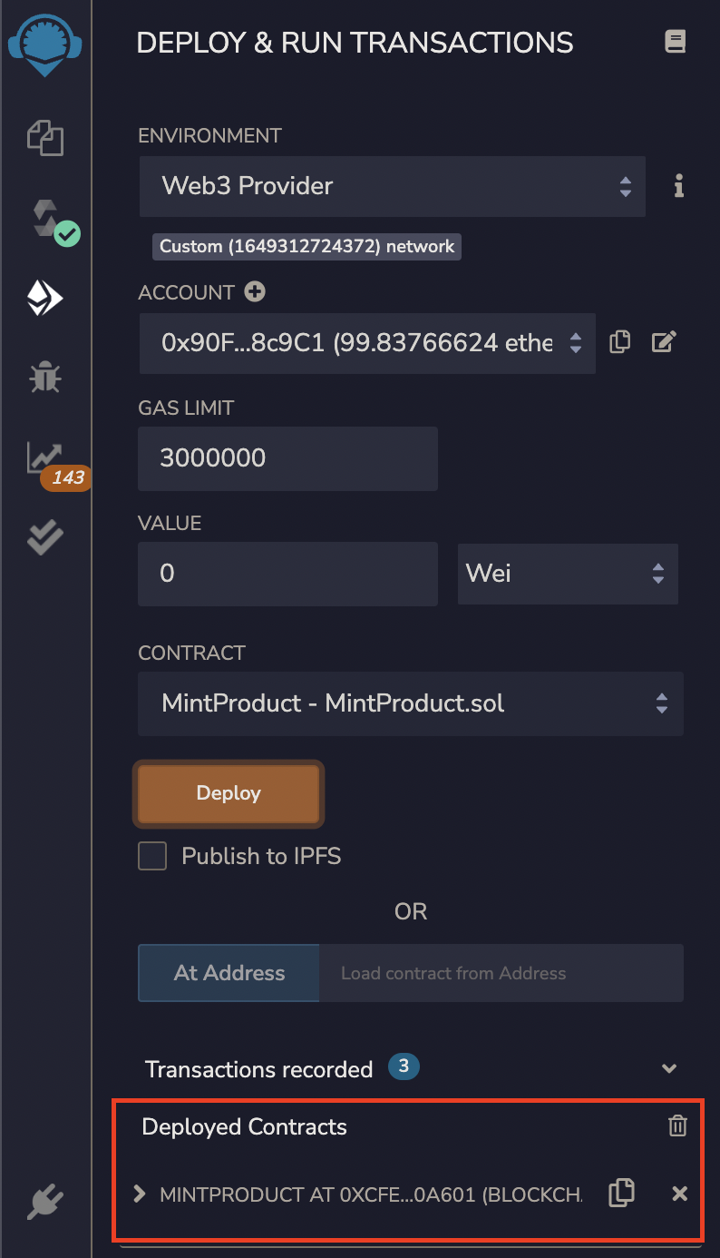
기술소개 - remix ide를 이용한 배포
MintProduct 배포

Slide 10
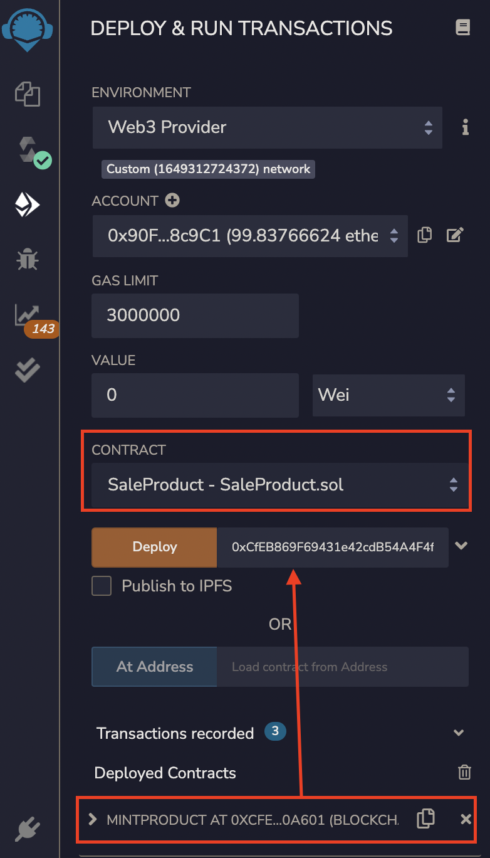
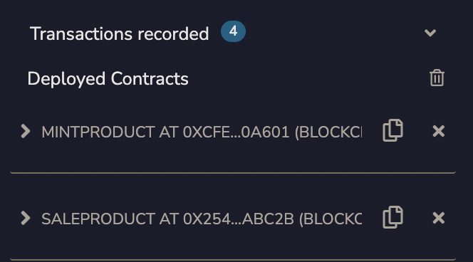
기술소개 - remix ide를 이용한 배포
SaleProduct 배포

Slide 11
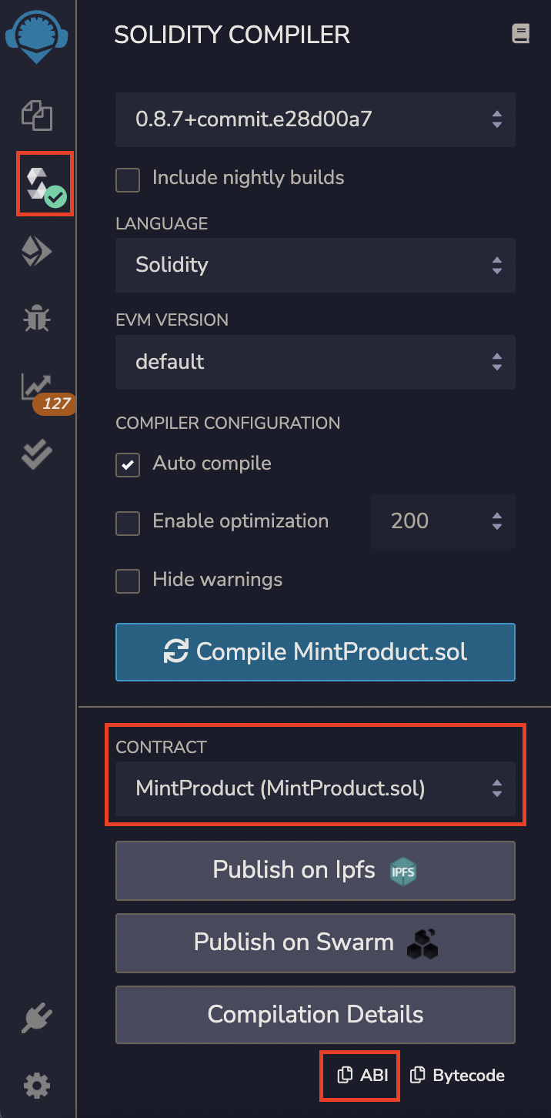
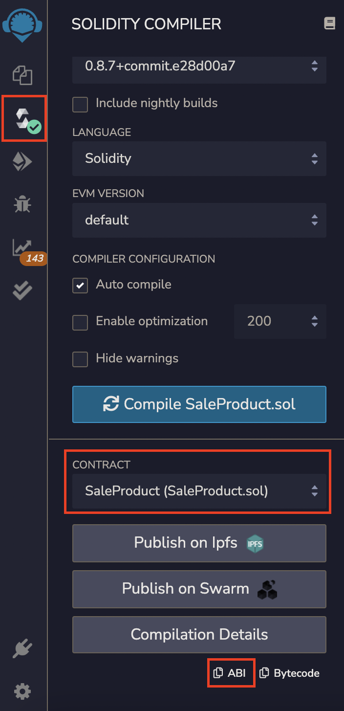
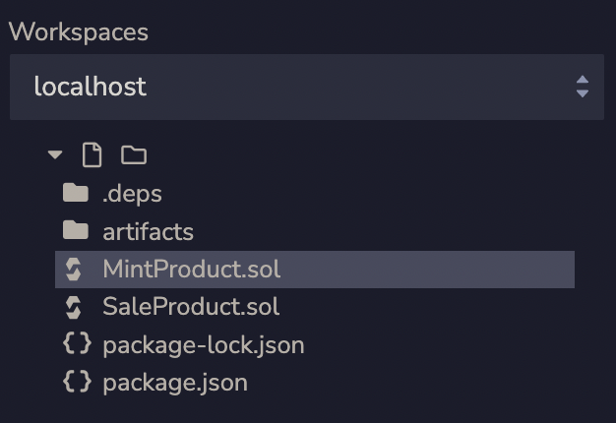
기술소개 - remix ide를 이용한 배포
remix ide를 이용한 배포 - using solidity
ABI 생성

Slide 12
기술소개 - remix ide를 이용한 배포
cf) ABI(Application Binary Interface)란?
API와 비슷한 개념. 다른 소프트웨어간 인터페이스를 정의하는 것
차이점
API는 소스 코드 level에서 인터페이스를 정의
ABI는 특정 아키텍쳐 level에서 동작하는 소프트웨어 사이의 바이너리 인터페이스를 정의
참조 링크
https://medium.com/pocs/ethereum-abi%EC%99%80-%EA%B4%80%EB%A0%A8%EB%90%9C-q-a-%EC%A0%95%EB%A6%AC-40e639ee1a03
https://hucet.tistory.com/46

Slide 13
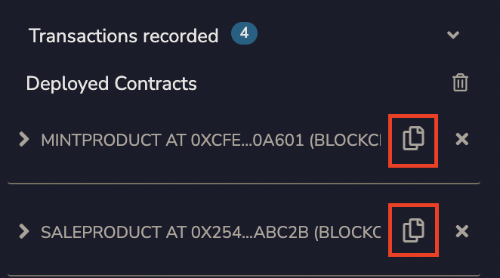
기술소개 - react와 smart contract 연결
smartContract 코드 작성 - using solidity
ABI
React

Slide 14
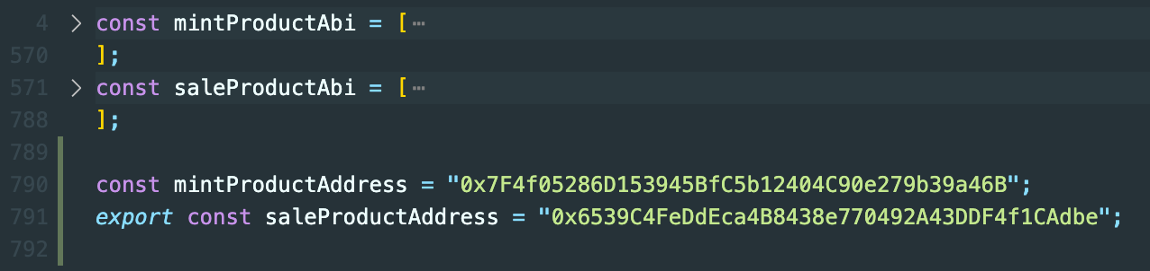
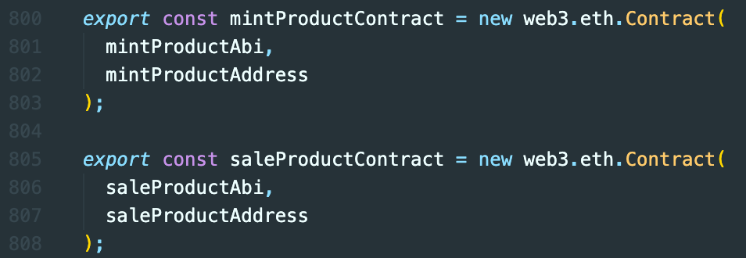
기술소개 - react와 smart contract 연결
연결 성공 !

Slide 15
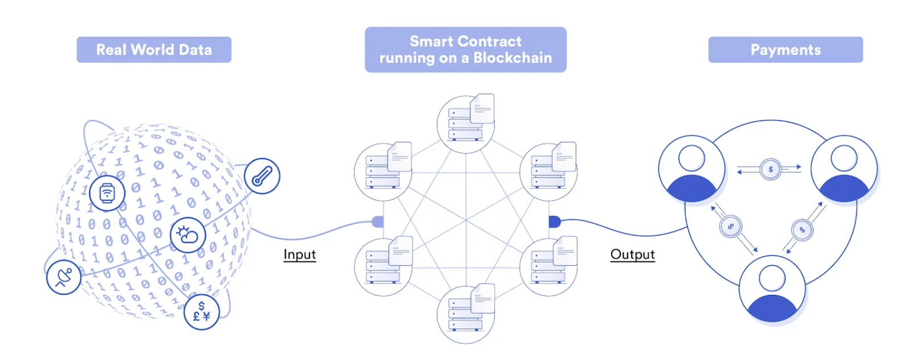
기술소개 - react와 smart contract 연결
누구나 스마트 컨트렉트의 코드를 볼 수 있다!

Slide 16
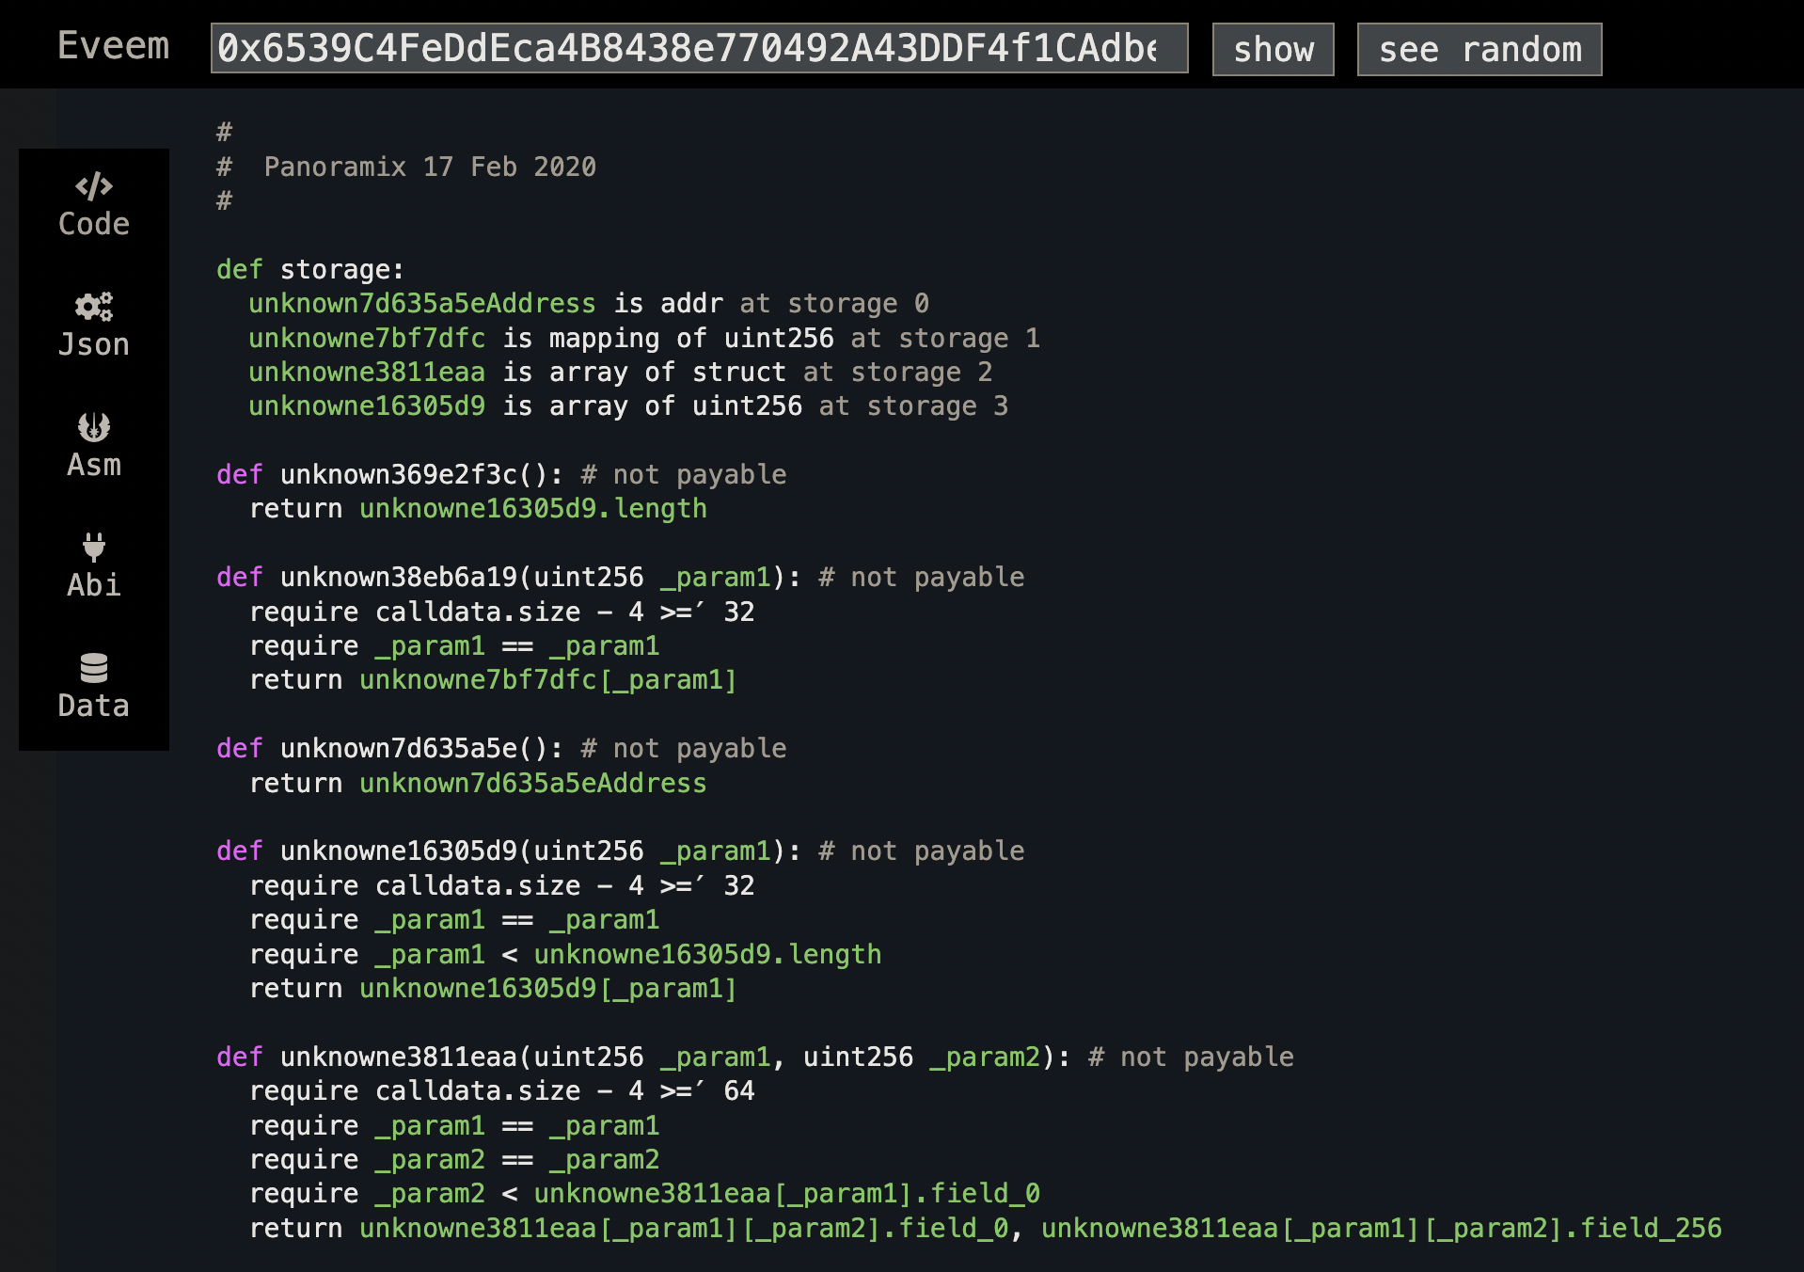
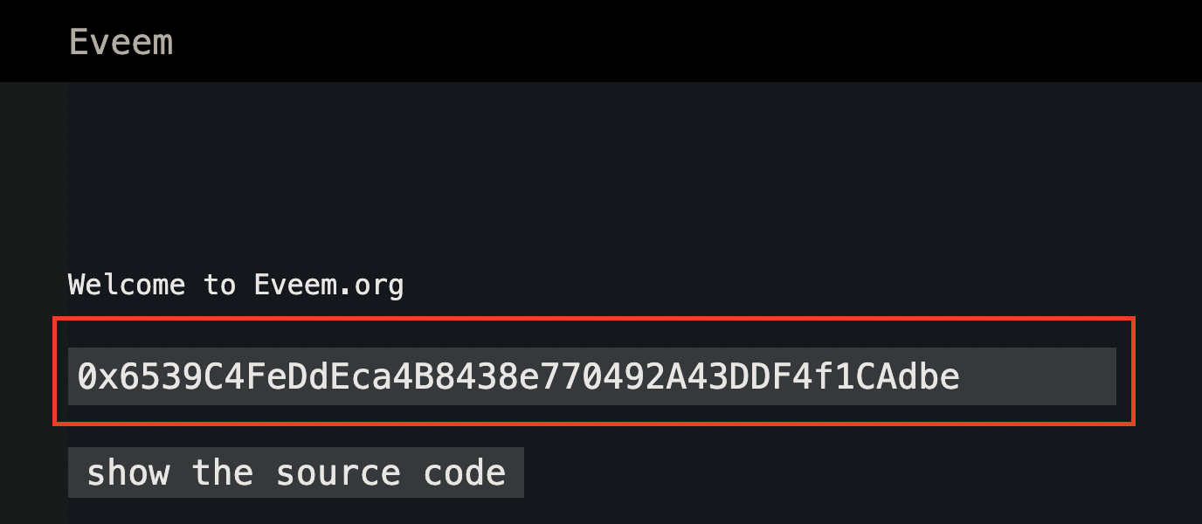
기술소개 - 디 컴파일
https://eveem.org/
배포된 컨트렉트의 주소

Slide 17

주요 기능
메인 페이지
페이지 소개
메타마스크 설치 방법
블록체인 지갑 등록
제품 등록 및 NFT발행

Slide 18
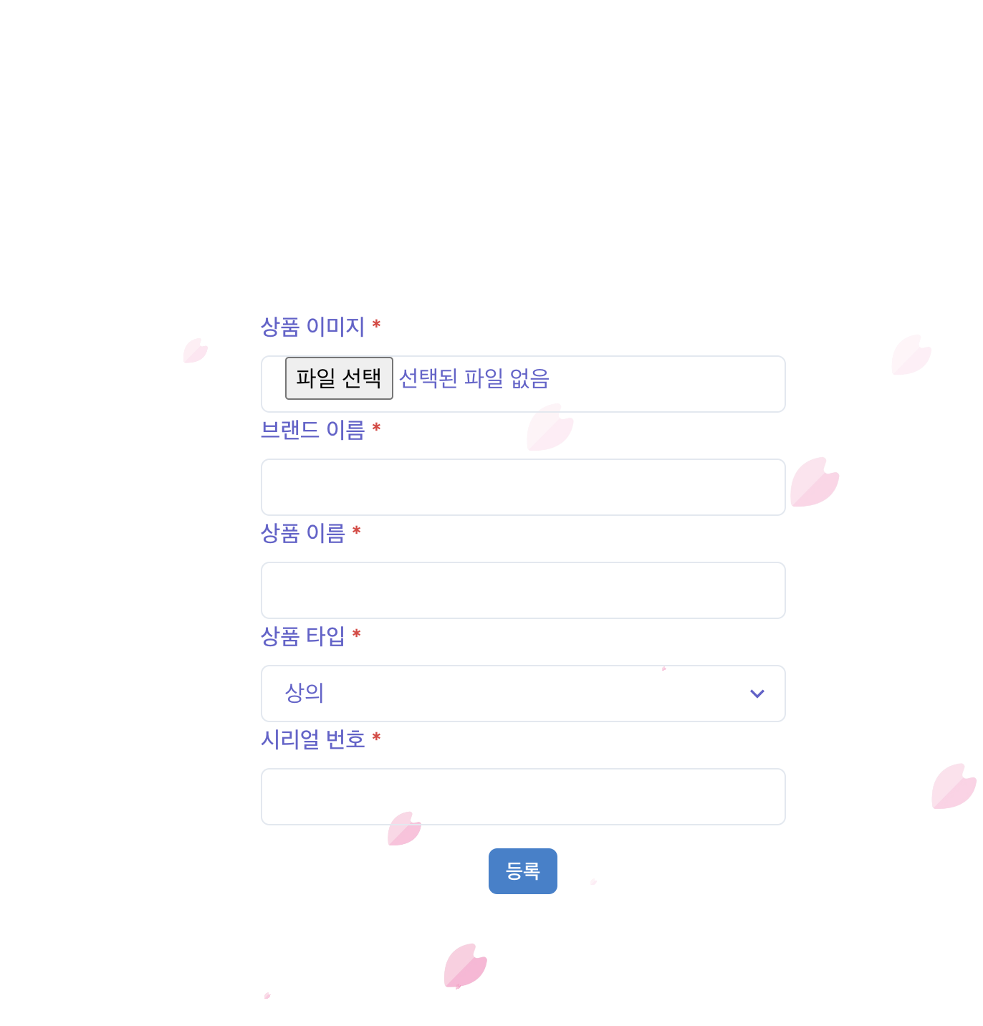
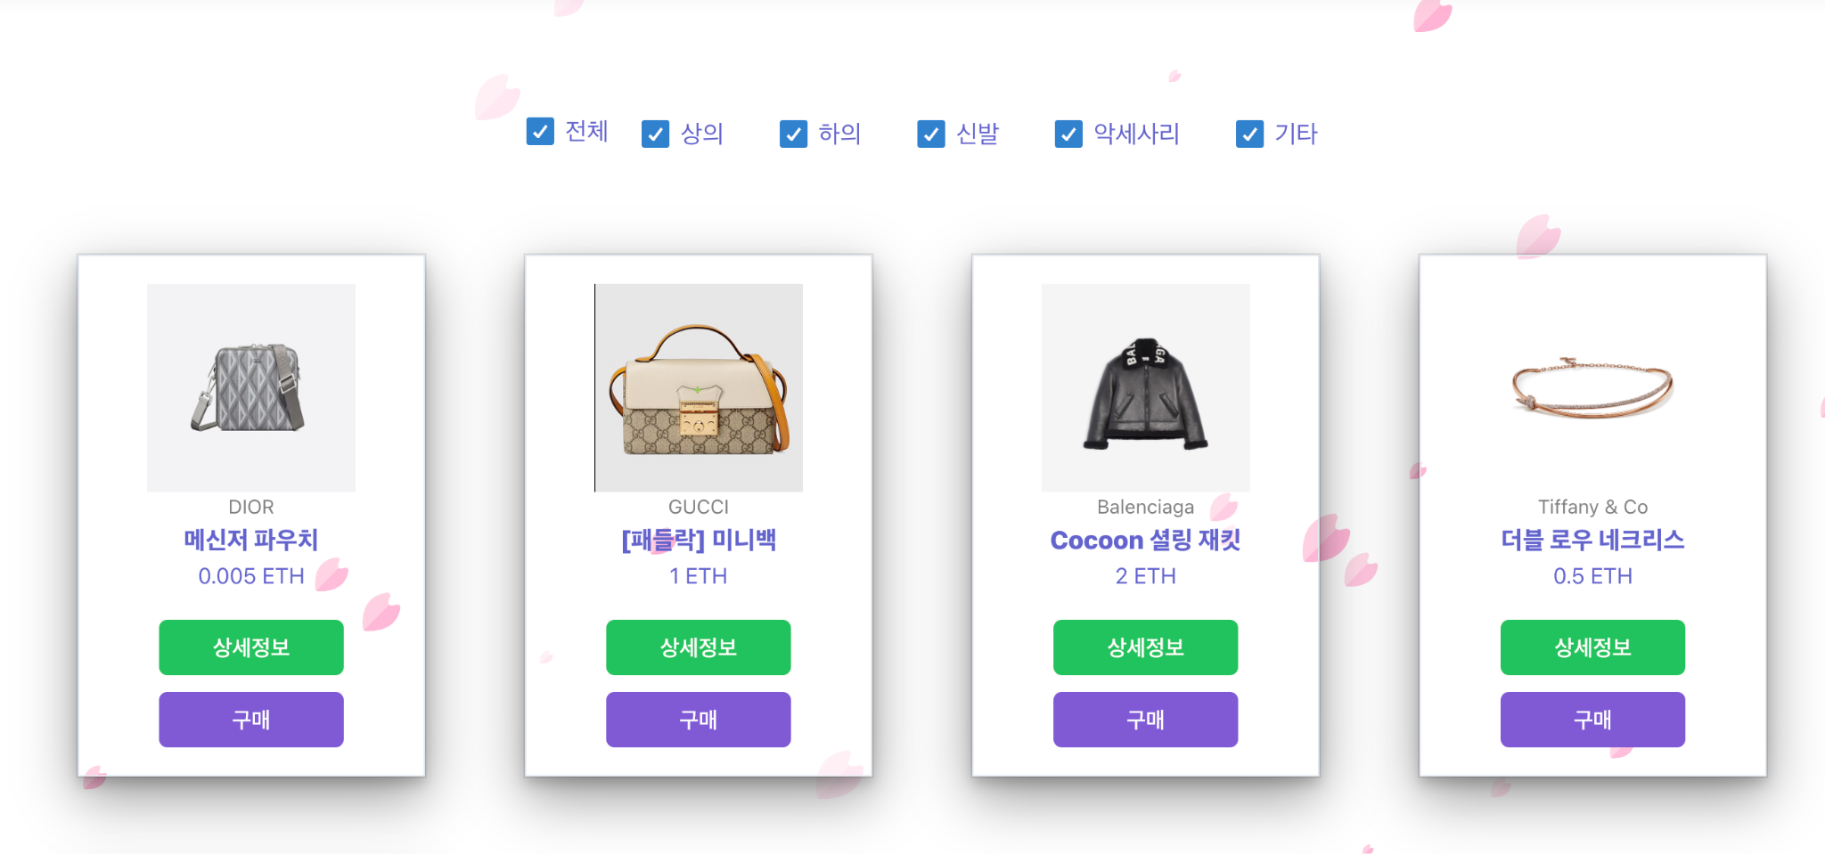
주요 기능
일반 회원: 상품 거래 가능
기업 회원: 상품 등록 + 거래 가능
현재 거래 가능한 상품 목록
Notes:
제가 등록한 상품이 없어서 내상품은 캡쳐를 안했습니다.

Slide 19
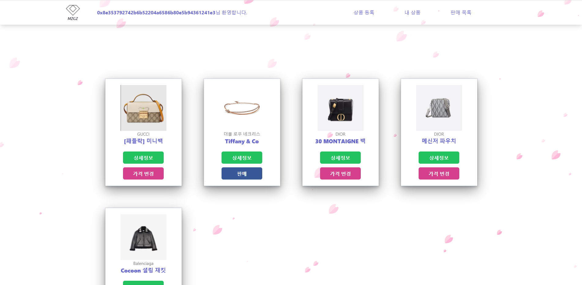
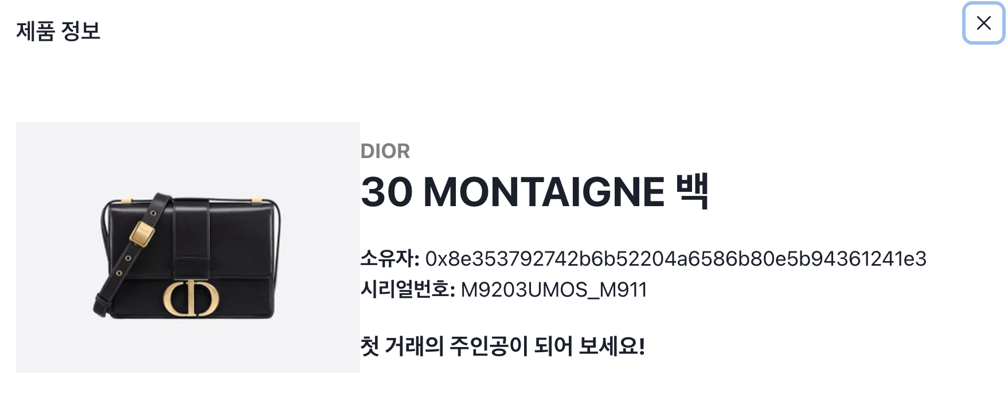
주요 기능
현재 자신이 보유중이거나 판매중인 상품
해당 상품에 대한 상세정보 및 거래 내역

Slide 20
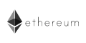




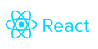






주요 기능
3000
8080

Slide 21
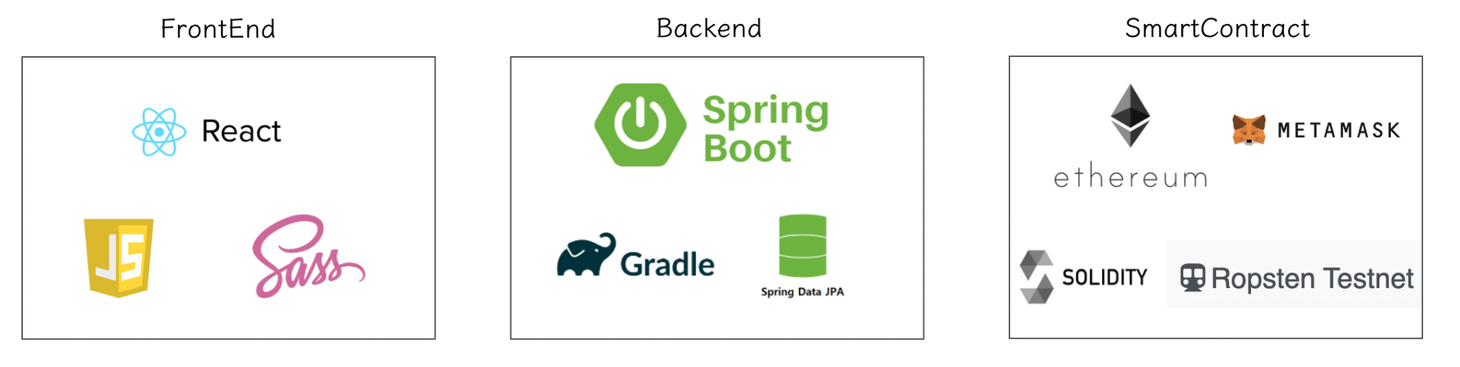
주요 기능

Slide 22
기대효과
거래시 매번 부담스러웠던
수수료를 낮추고,
상품 등록시마다 NFT를 발행함으로써
위변조가 불가능한 특성을 이용하여
해당물품의 진품임을 보증하고,
안심거래를 제공합니다.

Slide 23
시연

Slide 24
Q&A
발표 내용에 관해
궁금한 점이 있으시다면
자유롭게 질문해주세요!

Slide 25
감사합니다.

